Slide 1




ПОМНЮ И ГОРЖУСЬ

Slide 2

От песни сердцу было тесно:
Она вела на смертный бой,
Чтобы громить врага под эту песню,
Защищая Родину собой.

Slide 3

«Кто сказал, что надо бросить песни на войне?
После боя сердце просит музыки вдвойне!»

Slide 4


Песня помогала пройти им весь боевой путь, придавала сил, кто уставал, несла веру в победу, с помощью песен, солдаты просто отдыхали душой. Песни военных лет стали прекрасным памятником героизму русского народа в борьбе с фашизмом. В них соединились и горечь потерь, и гордость побед.

Slide 5

Музыка помогла русскому народу выжить в страшное время Великой Отечественной войны, выстоять и победить. Песни о войне всегда будут напоминать нам, какой героический подвиг совершил советский народ в борьбе с фашизмом. Песни о Родине, о встрече и разлуке, об утрате и надежде мотивировали людей на подвиг. Они стали духовным оружием фронта и тыла. Главная тема песен о войне - защита Родины. Музыка – это зеркало эпохи. Она отражение современности.

Slide 6
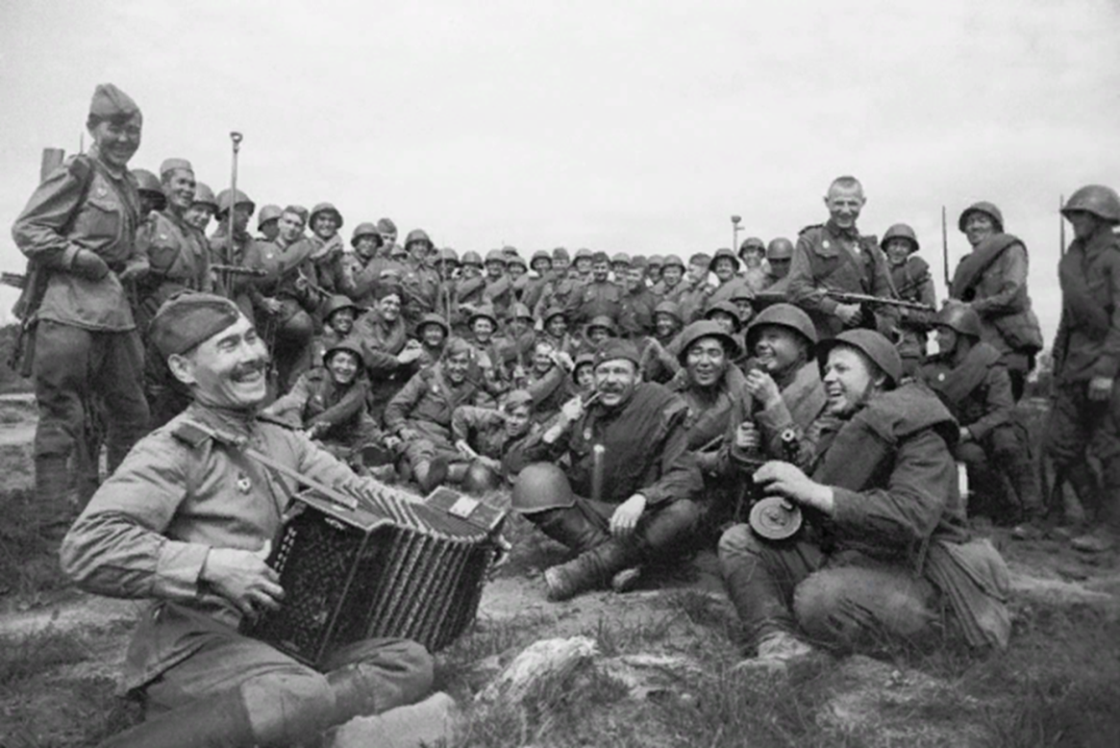
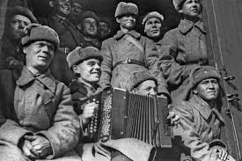
Песни военных лет… Сколько их, прекрасных и незабываемых. В них есть всё: горечь отступления в первые месяцы войны и радость возвращения к своим, картины жизни солдат. Рассказы о боевых подвигах моряков и пехотинцев, летчиков и танкистов. И если бы сейчас послушать все лучшее, что создали композиторы и поэты в те годы, это была бы антология истории Великой Отечественной войны.

Slide 7
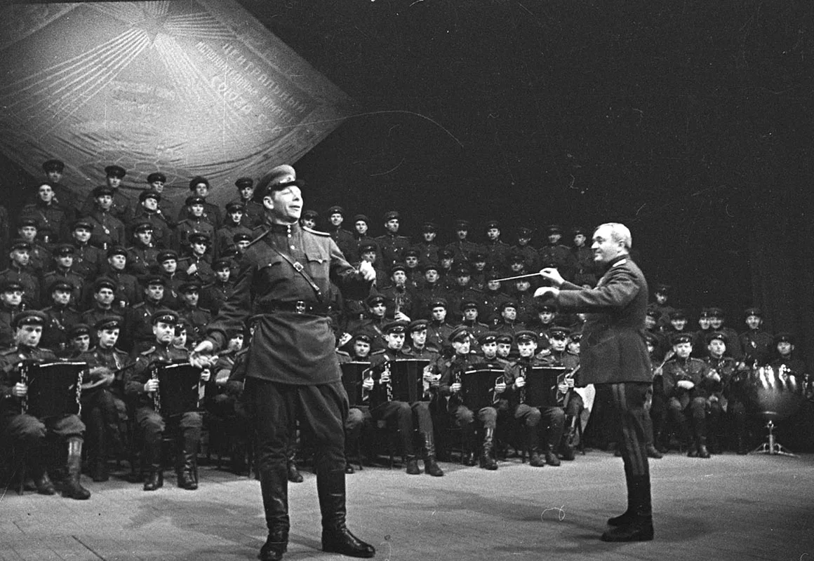
А у каждой песни, родившейся в военные годы, своя история, свой путь, и своя судьба…

Slide 8


Классификация военных песен
Песни-гимны, песни-призывы
Песни-баллады
Песни-размышления
Песни о мужской дружбе и солдатской службе
Песни-обереги
Песни - письма

Slide 9
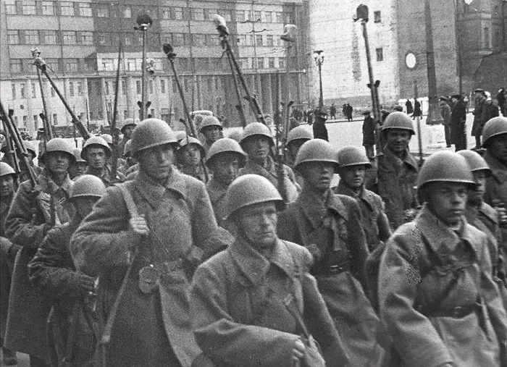
«Священная война», сл. В. Лебедева-Кумача, муз. А.В. Александрова, 1941г.

Slide 10
1. «Священная война», сл. В. Лебедева-Кумача, муз. А.В. Александрова, 1941г.
Одна из самых знаменитых песен Великой Отечественной войны. «Священная война»- своеобразный гимн-плач народа, ввязанного в войну и вынужденного защищать свою Родину от врага, была написана в самом начале войны.
Уже 26 июня на площади Белорусского вокзала состоялась премьера песни для бойцов, уезжающих на фронт. Группа Краснознаменного ансамбля песни и пляски Красной Армии А. В. Александрова, взобравшись на импровизированный помост, поёт первые строки, шум вокзала затихает, люди слушают великую песню, у многих слезы на глазах, впрочем, как и у исполнителей... Песню просили исполнить пять раз!
Так начался, славный и долгий путь песни. С этого дня "Священная война" стала музыкальной эмблемой Великой Отечественной войны. Автор «Священной войны» А. В. Александров писал: «Я не был никогда военным специалистом, но у меня все же оказалось могучее оружие в руках – песня. Песня так же может разить врага, как и любое оружие!»

Slide 11
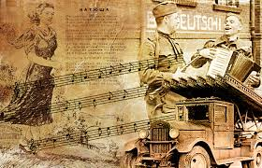
."Катюша". Слова: Михаила Исаковского. Музыка: Матвея Блантера. 1938 год

Slide 12

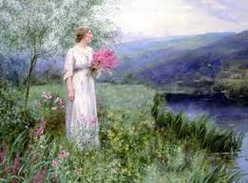
Хотя песня была написана до Великой Отечественной, для многих советских граждан именно она стала главным музыкальным символом той ужасной войны. О её популярности говорят многочисленные версии слов «Катюши» и десятки переводов на иностранные языки

Slide 13
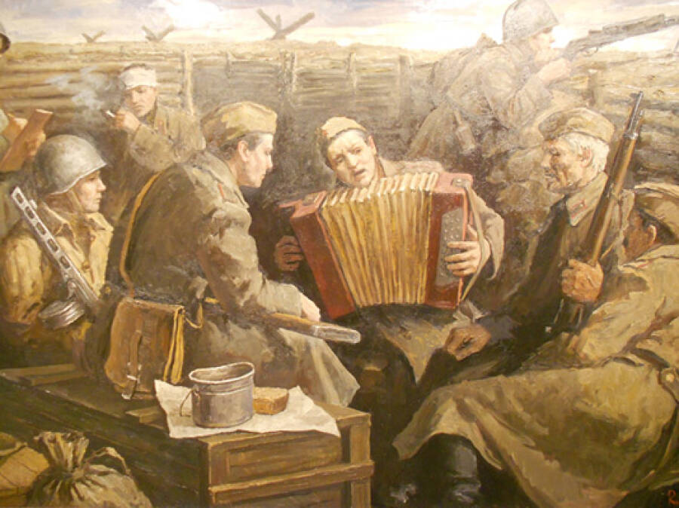
«В землянке», сл. А. Суркова, муз. К. Листова, 1942г.

Slide 14
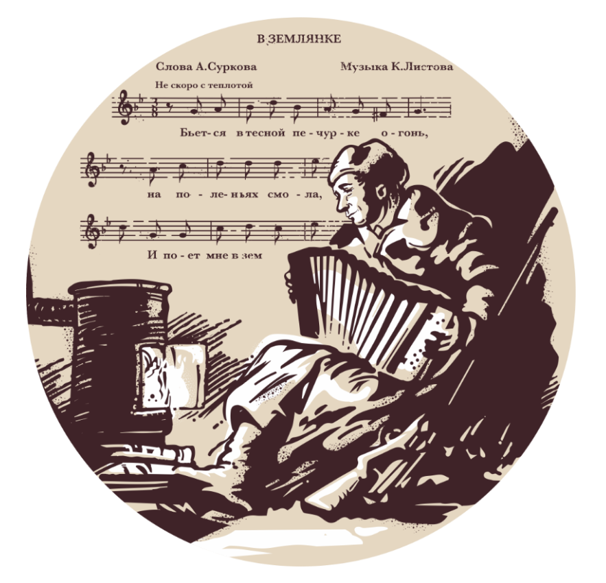
Одна из самых лирических песен военных лет. Изначально, текстом песни было стихотворение, написанное поэтом Алексеем Сурковым, для своей жены. Находясь на Западном фронте, он выходил из окружения и попал на минное поле. После этого он написал жене письмо в стихотворной форме. В феврале 1942 года к Алексею Суркову обратился композитор Константин Листов с просьбой сочинить что-нибудь. Поэт вспомнил о стихотворении и отдал просителю. Так и появилась известная песня «В землянке». Стихи захватили композитора своей лирической силой, искренностью, глубоко отозвались в сердце.. Он был не уверен в том, что песня получилась. Но песня пошла. И пользовалась любовью на всех фронтах. Она приносила солдатам утешение, тепло, надежду на то, что когда-нибудь они снова встретятся с любимыми.
Бьётся в тесной печурке огонь.
На поленьях смола, как слеза,
И поёт мне в землянке гармонь
Про улыбку твою и глаза.
Про тебя мне шептали кусты
В белоснежных полях под Москвой.
Я хочу, чтобы слышала ты,
Как тоскует мой голос живой.

Slide 15
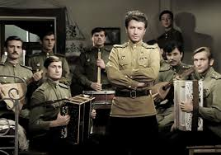
«Смуглянка», сл. Я. Шведова, муз. А. Новикова, 1940 –1942г.

Slide 16
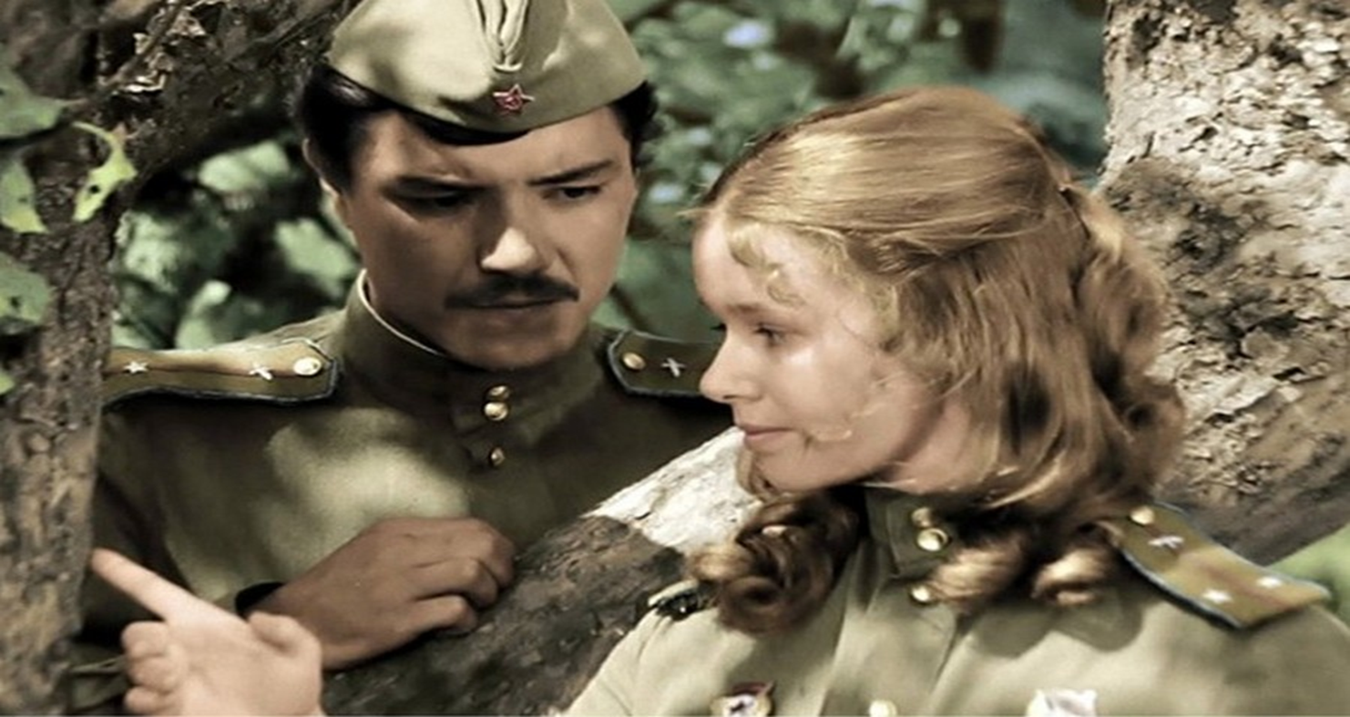
Только в 1944 году, когда песня потихоньку разошлась по фронтовым ансамблям, случилось исполнение песни на концерте, который транслировался по радио. Так веселая, бойкая песня про любовь партизана и смуглянки-молдаванки, рассказывающая о событиях Гражданской войны, стала собирательным образом любви молодых людей, объединенных общей борьбой с немецкими захватчиками.

Slide 17


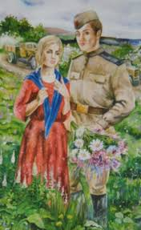
«Синий платочек» сл. Я. Галицкого, М. Максимова, муз. Е. Петерсбурского,
1940- 1942гг.

Slide 18

Песня была довоенная, мирная. Но вот началась война и с песней произошла странная и неожиданная метаморфоза: она обрела как бы второй смысл. Лирическая героиня песни не просто обещала ждать, не забывать своего друга, но ждать солдата, который обязательно вернется и принесет с собой мир.

Slide 19
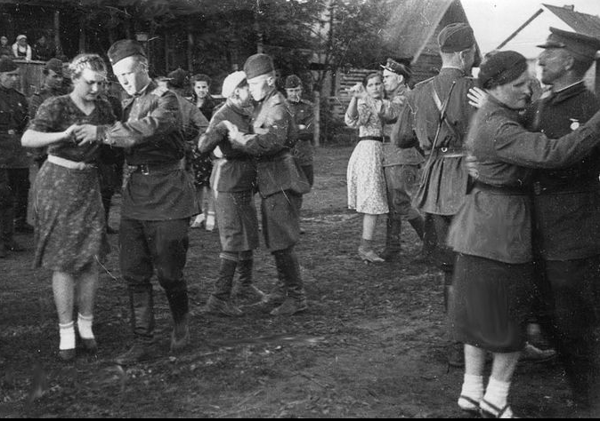
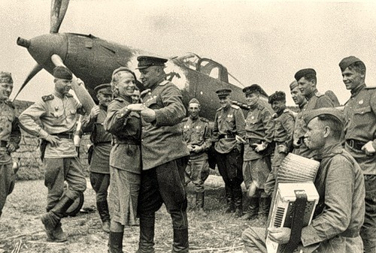
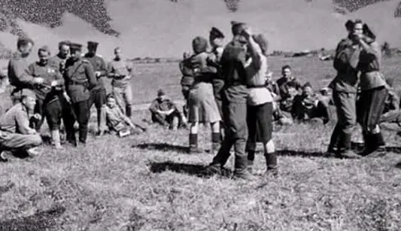
«Случайный вальс», сл. Е. Долматовского, муз. М. Фрадкина, 1943 г.

Slide 20
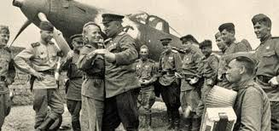
В своих воспоминаниях поэт делился, что никакие военные тяготы не могут заглушить лирику жизни: знакомства, откровенные разговоры, влюбленности. И отмечал, что в название стихотворения он поместил текст объявления танцевального вечера, которые устраивались в клубе, когда воинские колонны останавливались на ночёвку в селе или маленьком прифронтовом городке.

Slide 21
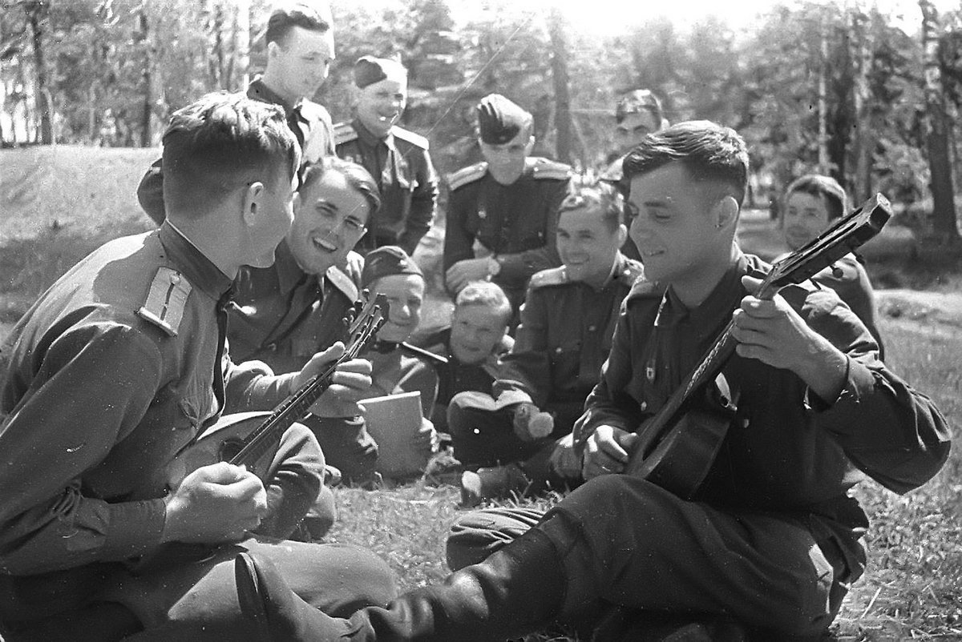
«Темная ночь», сл. В. Агатова, муз. Н.В. Богословского, 1943г.

Slide 22

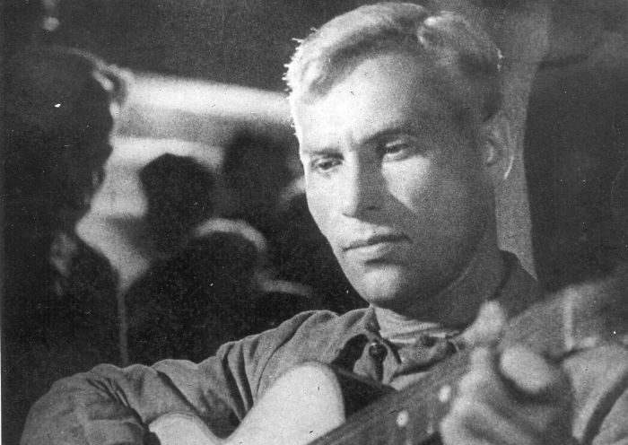
«Темная ночь» была написана специально для картины, снимавшейся в эвакуации, на Ташкентской киностудии, в 1943 году. Музыку сочинил Никита Богословский. Он вспоминал, как однажды режиссер сказал ему: Понимаешь, никак у меня не получается сцена в землянке без песни. После множества неудачных попыток ему неожиданно пришла в голову мысль, что помочь решить эту сцену могла бы песня. Луков обратился к Богословскому, который сел за рояль и практически сразу предложил мелодию. После этого они пошли к Агатову, который также довольно быстро сочинил на неё текст. Тут же, среди ночи был разбужен Марк Бернес, и вскоре фонограмма песни была готова, а на следующий день эпизод был снят. Главный герой фильма Дзюбин в исполнении Марка Бернеса поёт эту песню под гитару ночью, во время дождя, во фронтовой землянке с протекающей кровлей.

Slide 23
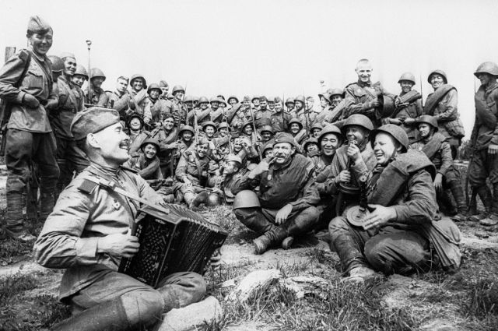
«Огонек», сл. М. Исаковского, муз. народная, 1943 – 1947г.

Slide 24
Секрет воздействия «Огонька» так объясняет поэт Евгений Долматовский: «Поэтический образ огонька на окошке превратился в огромный и вдохновляющий символ: не погас наш огонек, никогда не погаснет! Песня еще одной неразрывной связью скрепила фронт и тыл». Примечательно, что в Японии «Огонёк» наряду с «Катюшей» является самой популярной русской хоровой песней.

Slide 25
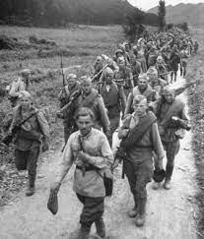
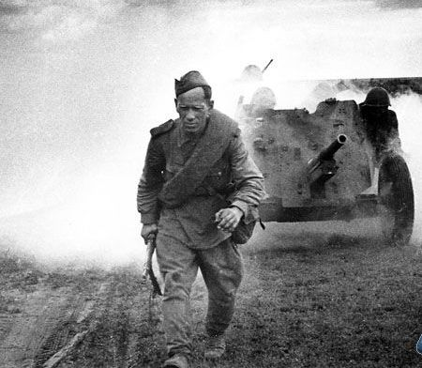
«Дороги», сл. Л. Ошанина, муз.
А. Новикова, 1945г.

Slide 26
Как вспоминал автор песни «Эх, дороги» А. Г. Новиков, эта песня нравилась ему больше всех остальных его творений. Она была создана вскоре после окончания Великой Отечественной войны для театрализованной программы «Весна победная» по заказу Ансамбля песни и пляски НКВД. Режиссер Сергей Юткевич предложил авторам песни выбрать для себя тему для будущего хита. Казалось, что о войне написано и спето все, поэтому поэт и композитор выбрали нейтральную тему «Под стук колес», о том, как солдаты едут на войну. Получилась песня-исповедь о выстраданном и пережитом, раздумье о том, через что довелось пройти и что выдюжить в минувшей войне нашему народу.

Slide 27

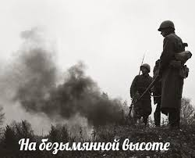
"На безымянной высоте", слова Михаила Матусовского, музыка Вениамина Баснера
Сюжет песни основан на реальных событиях. Во время службы в газете 2-го Белорусского фронта поэт Михаил Матусовский услышал историю о бое у деревни Рубеженка Калужской области. 13-14 сентября 1943 г. 18 солдат 139-й стрелковой дивизии в течение ночи успешно сдерживали натиск превосходящих немецких сил (около 500 солдат при поддержке танков, артиллерии и авиации). К утру из состава группы в живых осталось только двое.
Песня была написана для кинофильма "Тишина" (1963 г.) режиссера Владимира Басова. В фильме ее исполнил Лев Барашков.

Slide 28
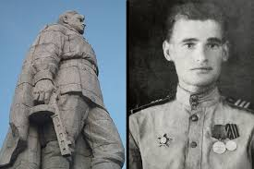
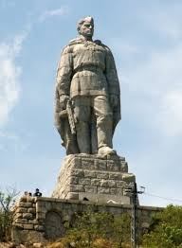
Эдуард Колмановский , Константин Ваншенкин – “Алеша”
Алёша» — советская песня Эдуарда Колмановского на стихи Константина Ваншенкина, посвящённая памятнику советскому солдату «Алёша» в болгарском городе Пловдиве.
В 1962 году композитор Эдуард Колмановский побывал в Болгарии, в том числе и в городе Пловдив у памятника «Алёша». Там ему рассказали историю его возникновения. Вернувшись домой, Колмановский поделился тем, что увидел и услышал в Пловдиве, с поэтом Константином Ваншенкиным, который был и вскоре написал стихи. Позже Колмановский переложил их на музыку, при написании которой он использовал мотив болгарской партизанской песни «Хей , поле широко».

Slide 29

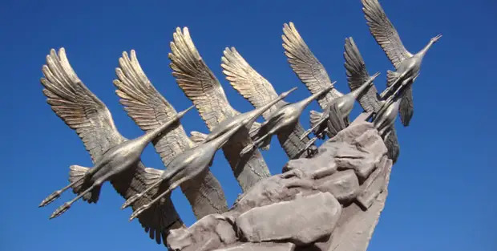
Ян Франкель , Рамсул Гамзатов , Марк Бернес – “Журавли”
Рамсул Гамзатов написал стихотворение в 1965 году после поездки в японский город Хиросима . По дороге домой Гамзатов все больше и больше думал о своем старшем брате который погиб в боях под Севастополем. А через несколько лет этот стих увидел Ян Франкель и начал искать мелодию, и когда музыка была готова , Бернес приехал , послушал и расплакался….Кстати говорят что он не был сентиментальным человеком ,но песня “Журавли” зазвучала настолько проникновенно…
Вот так родилось великое произведение про защищавших родную землю , и всех солдат , погибших на войне…

Slide 30

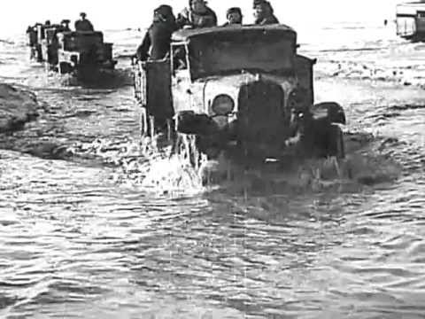
«Песенка фронтового шофера», сл. Б. Ласкина, Н. Лабковский, муз.
Б. Мокроусова, 1947г.

Slide 31

«День Победы», сл. В. Харитонов, муз. Д. Тухманов, 1975г.

Slide 32
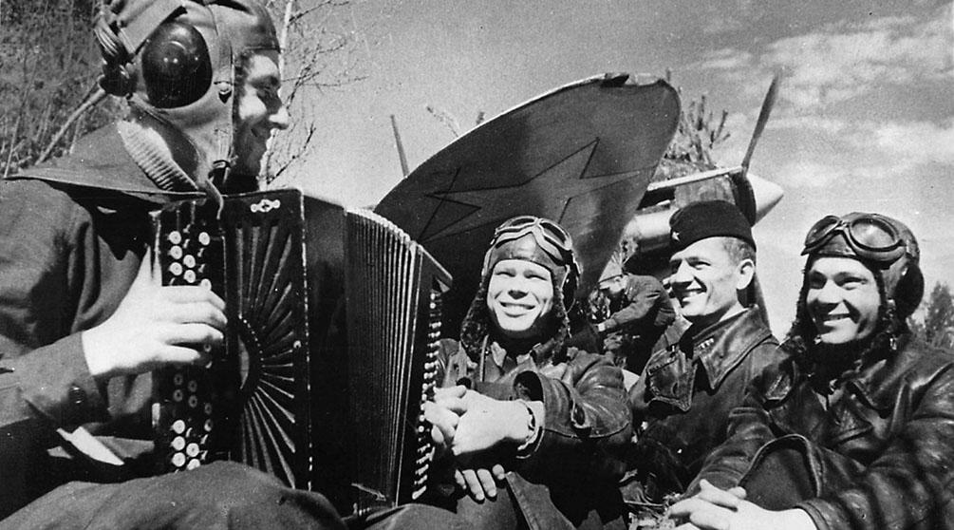

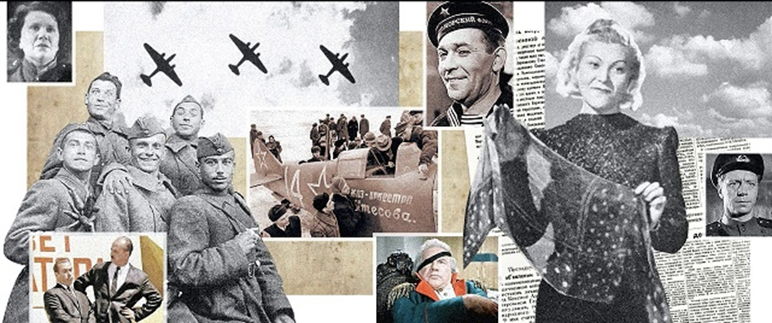
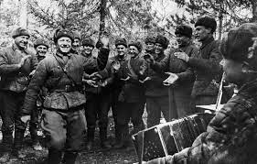

Slide 33


ПЕСНИ ПОБЕДЫ
Прошли годы, страна залечила военные раны, но песни военных лет звучат и сегодня, потрясая сердца. Они нисколько не постарели, они и сегодня в строю. Сколько их... прекрасных и незабываемых. Каждая из военных песен – истинный шедевр, с собственной жизнью и историей. Военные песни живут до сих пор. Так пусть же песня всегда шагает рядом с нами, как она помогала выживать на войне и помогает быть счастливыми в мирное время!

Slide 34



